Slide 1
Git, Github e Workflow
Quem faz o que e como

Slide 2
Conteúdo
Git na teoria e na história
  O que é git
  História de git
  Cómo funciona
Exemplos de uso do git
  Casos de êxito
Workflow
  O que é?
  Exemplos
Hubs para git
Com o que continuar?

Slide 3

O que é git?
Git é um sistema de controle de versão distribuído
  Tem outros CVS (Control Version System), como Subversion
  Dropbox e GDrive usam coisas parecidas
Basicamente, git é um programa que se instala no computador
Serve para ajudar a controlar qualquer tipo de arquivo, mas funciona muito melhor se são arquivos não-binários (é usado para edição de livros e código)
Funciona totalmente offline

Slide 4
Porque usar git?
Quando trabalhamos sozinhos:
  Recuperar estados anteriores do trabalho
  Testar mudanças destrutivas sem medo
  Não ter milhares de linhas comentadas pelo “vai que”
  Sincronizar trabalho entre computadores
Quando trabalhamos em grupo:
  Todo o do trabalho sozinho, mais:
  Manter diferentes “estados” ou versões do projeto e poder compartilhar elas
  Não ter pastas com do tipo “projeto_victor”
  Resolver conflitos destrutivos entre mudanças
  Coordenar como distribuir o trabalho

Slide 5
História de git
Foi criado por Linus Torvalds em 2005 para administrar o desenvolvimento do kernel de linux.
  Foi criado por um gênio da programação e mantido por uma comunidade muito capacitada
  Milhares de pessoas trabalhando ao tempo (100.000 colaboradores únicos por mês)
SVN não dava conta
  SVN era o melhor libre e não dava conta
  Tinha alguns privados, mas com limitações
É muito rápido e confiável
  MUUUUUITO rápido
Standard de facto
É software livre

Slide 6
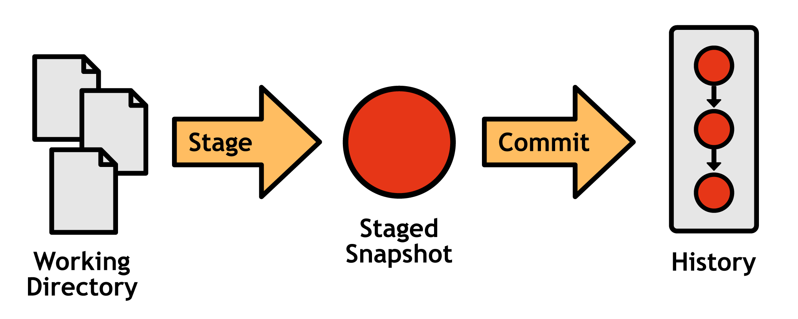
Como funciona
Cada diretório é um repositório.
Git NÃO diz como trabalhar, só fornece ferramentas.
As ferramentas são comandos que fazem coisas, muitas sem efeitos visíveis
Cada coisa em git pode se mover em 3 estados:
  Diretório de trabalho (Working directory)
  Área de preparação (Staging Area)
  Histórico (History ou Commits)

Slide 7
Como funciona
Existem muitos comandos, mas vamos nos focar nos seguintes:
Primeira parte:
  log
  status
  commit
  add
  checkout
Segunda parte:
  branch
  checkout
  merge
  rebase
  tag
Terceira parte:
  push
  pull
  clone

Slide 8
Exemplos de uso do git
Primeiro vamos a fazer um uso simples, para isto vamos usar 3 ferramentas:
  Git: pode baixar em https://git-scm.com/downloads
  Gitkraken (opcional): pode baixar em https://www.gitkraken.com/
  Um editor qualquer (vou usar gvim)
As condições deste exemplo são:
  Queremos fazer um código simples, com algumas funções
  Vamos fazer código real
  O Gitkraken não é necessário, mas vamos usar para poder ver o que está acontecendo
O segundo vai ser um exemplo de uso de branch, para o qual vamos usar um simulador: Visualizing Git

Slide 9

Workflow
Git da ferramenta, não diz como trabalhar
Existem muitos jeitos de trabalhar com git e é costume que cada empresa defina seu próprio jeito
No 2010 alguém propus o que ficou conhecido como The Git Flow: A successful Git branching model

Slide 10
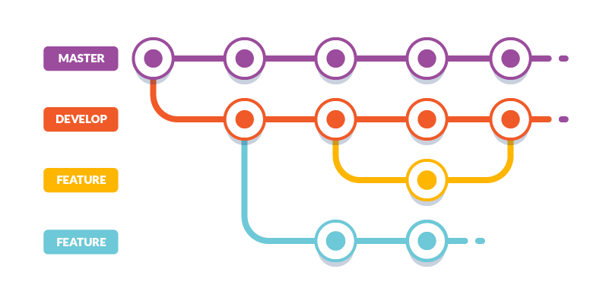
Workflow
Git flow simplificado:

Slide 11
Hubs para git
Um dos melhores usos que podemos dar a git é fazer que um dos seus nós seja remoto
github, bitbucket, gitlab
Vamos a ver um exemplo de uso com servidor remoto

Slide 12
Com o que continuar?
Um referência gráfica de git: A Visual Git Reference
Um livro excelente: Home // Think Like (a) Git
Um aplicativo para treinar: Learn Git Branching

